Slide 1
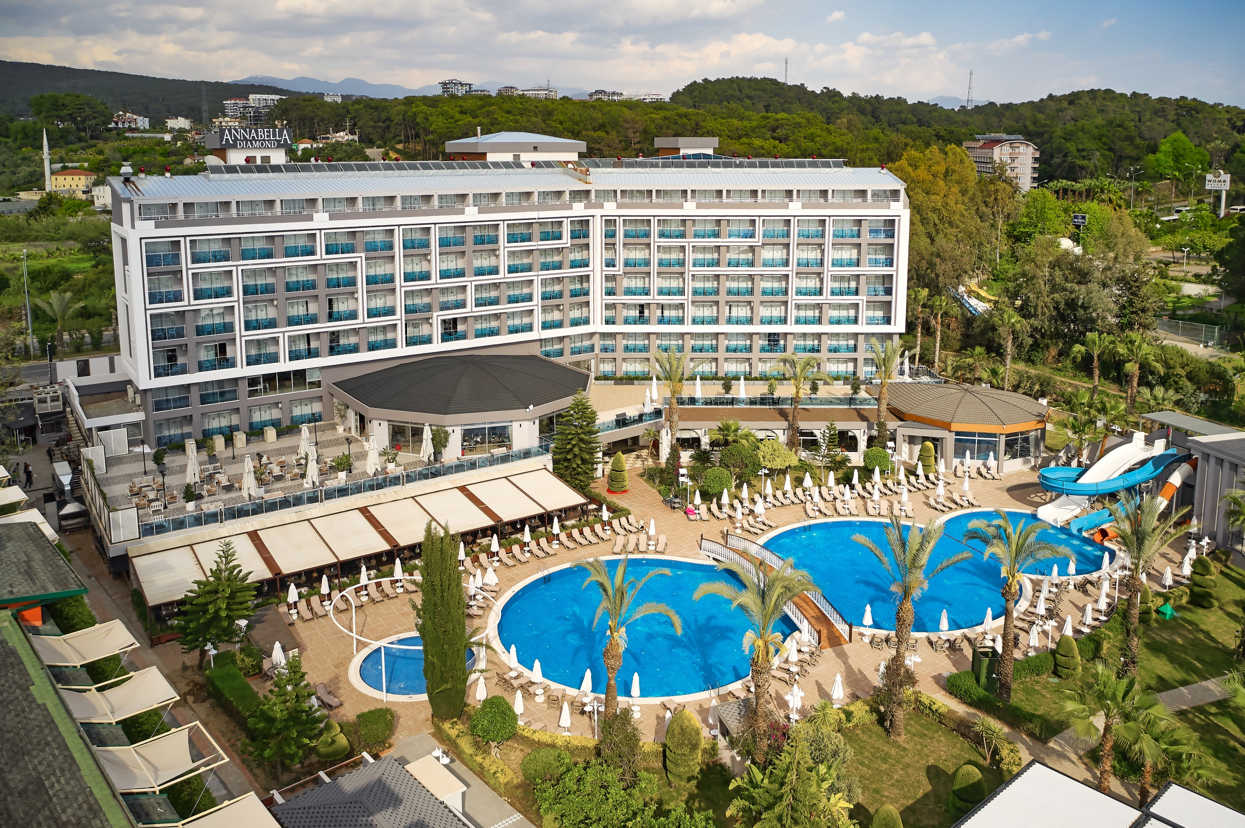
2025 YILI ANNABELLA DIAMOND HOTEL &
SPA SÜRDÜRÜLEBİLİRLİK RAPORU

Slide 2

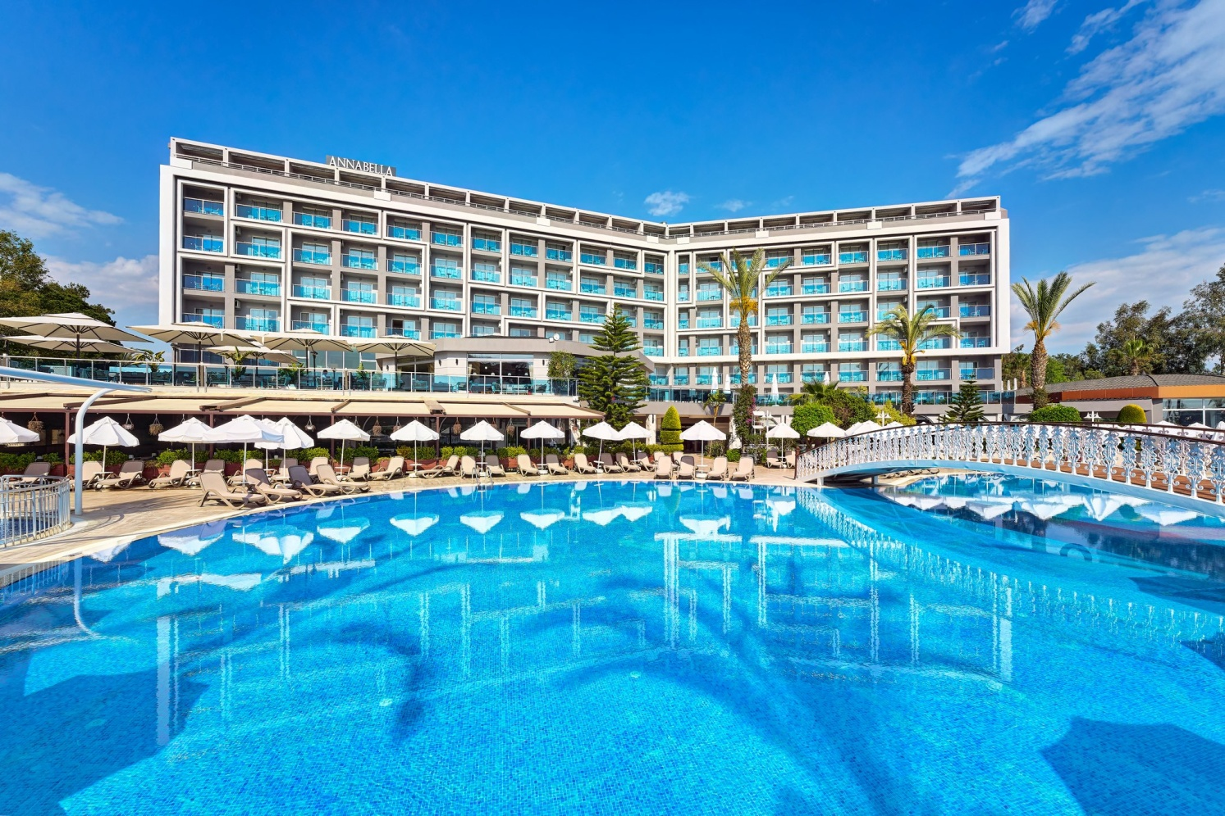

Slide 3
HAKKIMIZDA
Tesis yeşil ve mavinin buluştuğu turizm cenneti Alanya- incekum kumsalına paralel denize sıfır 10.000 m2 alan üzerine 2012 yılında inşa edilmiştir.
229 oda 550 yatak kapasitesine sahiptir.
Her şeyin sizler için düşünüldüğü Annabella Diamond Hotel her gün birbirinden farklı aktiviteler , zengin yiyecek ve içecek seçenekleri, altın kumlu sahili ve konforlu odaları ile tüm beklentileri karşılıyor…
Annabella Diamond Hotel , Antalya Havaalanına 100 km, Alanya şehir merkezine 20 km ve en yakın merkez Avsallara 2 km mesafededir.

Slide 4

OTEL İÇERİĞİMİZ
229 ODA (2 ENGELLİ ODASI)
1 TOPLANTI SALONU
3 BAR (1 SNACK BAR)
1 RESTORAN (1 SNACK BAR)
2 À LA CARTE

Slide 5
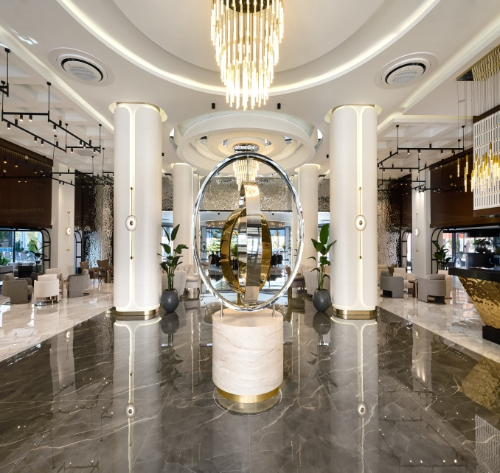
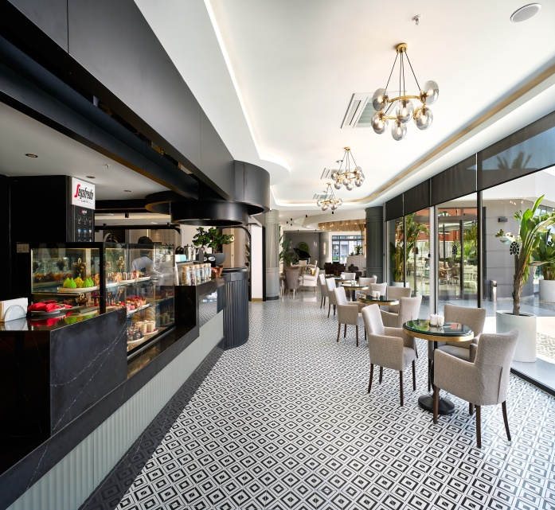
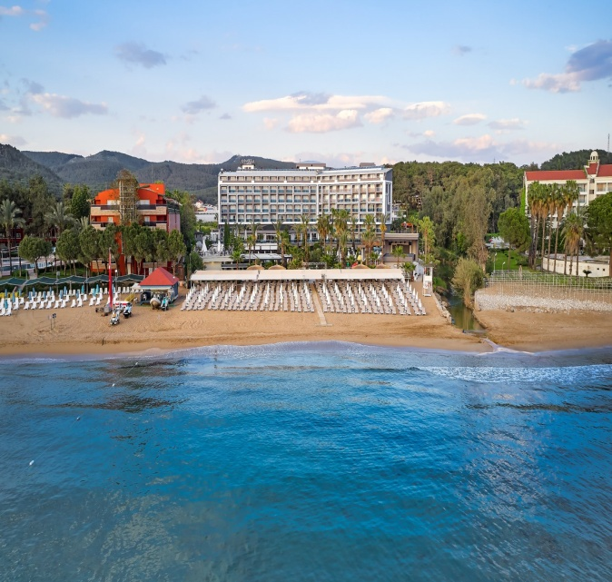
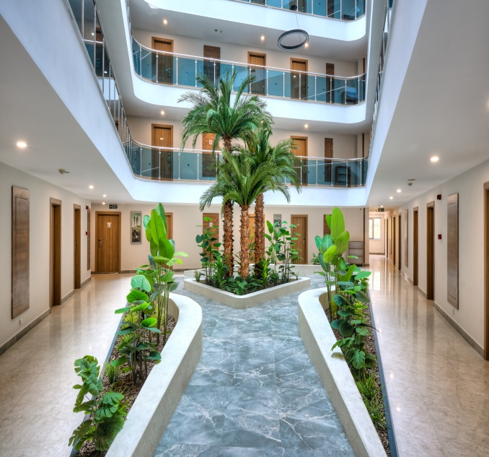
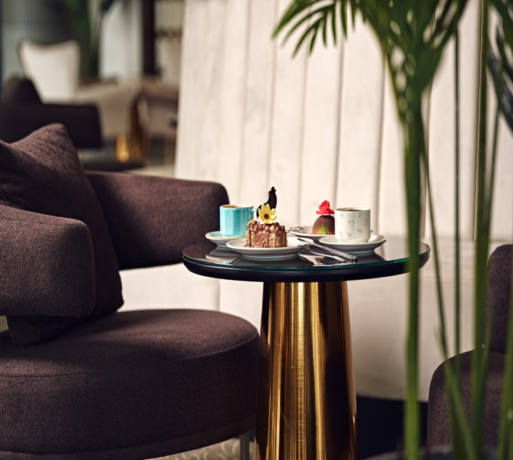
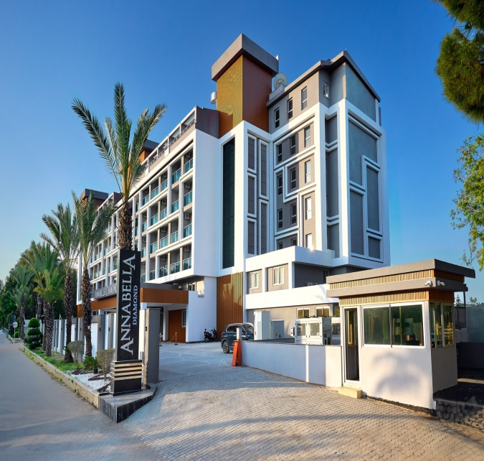

Slide 6
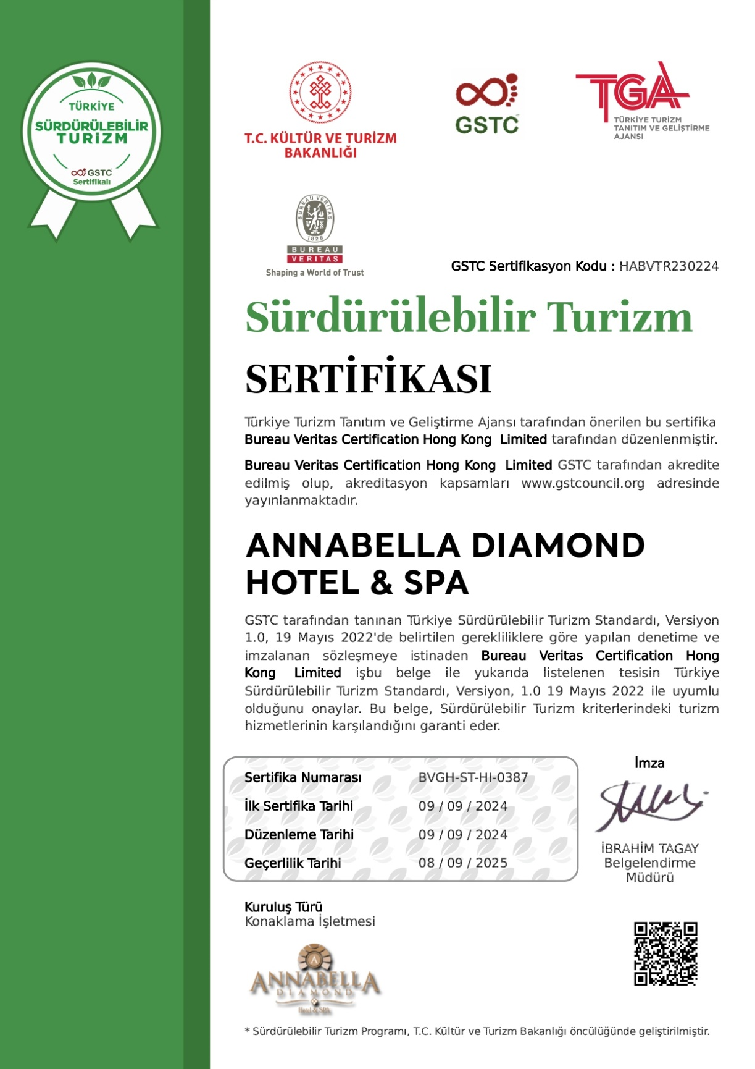
BELGEMİZ
Annabella Diamond Hotel & Spa olarak sürdürülebilirlik kapsamındaki tüm gereklilikleri yerine getirerek Sürdürülebilir Turizm Programı'nın üçüncü aşamasını tamamlamış ve ilgili sertifikayı almaya hak kazanmış bulunmaktayız.

Slide 7
SÜRDÜRÜLEBİLİRLİK POLİTİKASI
Annabella Diamond Hotel & Spa olarak sürdürülebilir yönetim sistemi politikamız tüm faaliyetlerinde misafirler, personeller ve üçüncü taraflar ile ilgili konularda din, dil, ırk, cinsiyet, cinsel tercih, fiziksel yetkinlikler konularında ayrım yapmadan kişilerin sosyal, kültürel, temel hak ve özgürlüklerini, sağlık ve güvenlik haklarını ön planda tutarak ve bunlar için gerekli önlemleri alarak çalışmalarda bulunmak, tesis içinde ve dışındaki tüm faaliyetlerinde çevreye duyarlı hareket etmek ve buna bağlı olarak tesisin, personellerin kalite ve ekonomik çıkarlarını göz önünde tutarak iyileştirmelerde bulunmaktır.

Slide 8
SÜRDÜRÜLEBİLİR SATIN ALMA POLİTİKAMIZ
Annabella Diamond Hotel & Spa olarak “Sürdürülebilir Satın Alma Politikası”, tüm diğer politikalarımızda ortaya konulan ilke ve prensiplerimiz temel alınarak oluşturulmuştur.
Tedarik faaliyetleri sürecinde tüm konularda yasalara ve etik kurallara uygun hareket etmek, tehdit altındaki türlerin tedariğini gerçekleştirmemek ve faaliyetlerin gerçekleştirileceği kurumlarda ve kişilerde din, dil, ırk, cinsiyet, cinsel tercih, fiziksel yetkinlikler konularında ayrım yapmadan, tedarikçi ve taşeron çalışanlarının hakları göz önünde tutularak, çevreye duyarlılık ve ekonomik çıkarlar doğrultusunda yerel tedarikçileri ön planda tutarak hareket etmek ve tüm bu süreçlerde tedarikçi ve taşeronlardan yasalara ve etik kurallara uygun hareket edilmesini talep etmek, tüm tedarik zinciri boyunca yayılarak güçlenmesini ve devamlılığının sağlanmasını hedeflemek, satın alma politikamızdır.
Bu hedefe ulaşabilmek için tedarikçilerimizin bu kapsamdaki temel ilkelerimizi bizimle paylaşması ve bu ilkelerin sürekli iyileştirmesi anlayışıyla yayılarak geliştirilmesi konusunda bizimle iş birliği içinde olmalarını bekleriz. Sürekli iyileştirmenin sağlanması için yapıcı geri bildirim sağlanmasını ve bu alandaki örnek uygulamaların sistematik olarak bizimle paylaşılmasını teşvik ederiz.

Slide 9
SÜRDÜRÜLEBİLİR İNSAN KAYNAKLARI POLİTİKAMIZ
Kurumsal değerlerimiz doğrultusunda tüm çalışma arkadaşlarımız ile şeffaf, adil ve güvene dayalı iletişim kurmak ve motivasyon ortamı
sağlamak, Vizyonerlik kurumsal değerimiz doğrultusunda oluşturulan stratejik hedeflerimizin gerçekleştirilmesine yönelik tüm çalışanlarımızın gelişimini desteklemek ve eğitimler vermek,
Çalışanlarımızın kendilerini güvende, huzurlu, değerli ve mutlu hissetmelerini sağlayacak sistemler kurmak ve sürekli iyileştirmek,
Annabella Diamond Hotel yetkinliklerine ve pozisyonun gerektirdiği niteliklere sahip insan gücünü bünyemize kazandırmak, Kendisini sürekli geliştiren, yenilikçi, yaratıcı fikirler üreten, tüm bunları
gerçekleştirirken çevre ve topluma karşı duyarlı hareket eden çalışan başarılarını ödüllendirmek, Bu politika, tüm çalışanlar, stajyerler,
acente çalışanları Annabella Diamond Hotel adına çalışan tüm dış kaynaklı hizmet sağlayıcılar ve tedarikçiler için geçerlidir.

Slide 10
ÜST YÖNETİM
TEMSİLCİSİ
KENAN ALADOĞAN
YÖNETİM
TEMSİLCİSİ
DAMLA KAYA
İNSAN KAYNAKLARI ŞEFİ
ÖN BÜRO
MÜDÜRÜ
SATIN ALMA
MÜDÜRÜ
GİZEM SAYAR
MUSTAFA ÜNAL
MESUT BACAKSIZ
GÜVENLİK ŞEFİ
AŞÇI BAŞI
BAHÇIVAN
PERİHAN DUMAN
F&B MÜDÜRÜ
MUSTAFA YUNUSOĞLU
İSMAİL KAYA
GENEL MÜDÜR YARDIMCISI
F&B MÜDÜRÜ
TEKNİK SORUMLUSU
ŞAHİN KARAGÖZ
OSMAN TEZ
OSMAN ACAR

Slide 11

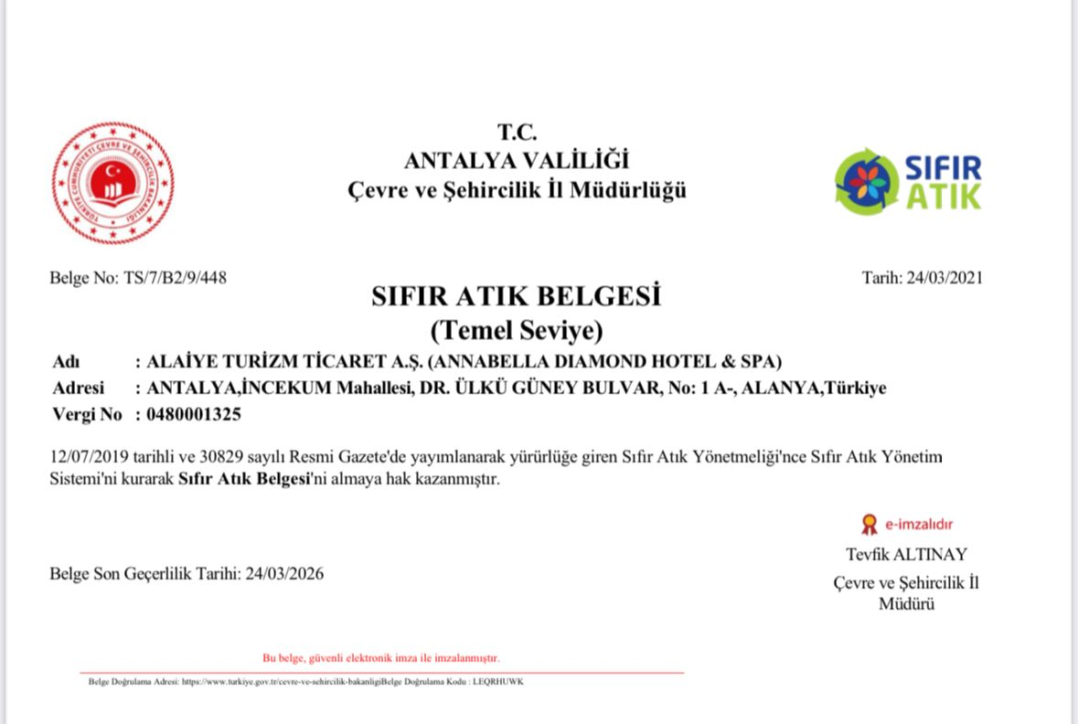
ÇEVRE
YAKLAŞIMI VE ATIK YÖNETİMİ
Otelimiz sıfır atık belgesine sahip olup geri dönüştürülebilir atıklar ayrıştırılarak atıkların kazanımı sağlanmaktadır.

Slide 12

İşletmemiz de çevreyi korur, kirlenmesini önler, çevreye olan olumsuz etkilerimizi azaltarak korunmasına önem veririz. Bunun için; Yasal düzenlemelere uyum sağlar çevre etkimizi azaltmaya çalışırız. Atıklarımızı kaynağına, gruplarına ve tehlike sınıflarına göre etkin şekilde ayırmaya özen gösteririz. Tehlikeli maddeler ve kimyasalların
yalnızca ihtiyaç durumunda ve gerektiği kadar
kullanılmasının hem çevreye olan negatif etkileri hem
de atık miktarını azaltacağını biliriz, İşletmemizde aldığımız malzemelerde “geri dönüşüm” ve “çevre
dostu” etiketi olanları tercih ederek doğayı korumaya
katkıda bulunuruz. Yeniden kullanım fırsatları yaratmaya çalışırız,
Kâğıt, peçete, tuvalet kâğıdı, ambalaj gibi tek kullanımlık malzemeleri gerektiği kadar kullanıp doğaya daha az atık bırakmaya özen gösteririz, Atıkları doğru şekilde,
özelliklerine göre ayrı alanlarda depolar, yasal depolama süre sınırlarını aşmadan lisanslı/yetkili firmalara teslim ederek, kayıtlarını muhafaza ederiz, Su, enerji ve tüm
doğal kaynakları tasarruflu kullanmaya çalışırız. Bu hassasiyetimizi çalışanlarımız, misafirlerimiz, tedarikçilerimiz ile paylaşırız. Çevre yönetimi
konusundaki performansımızı ölçer, bu verileri hedefler ile izler ve performansımızı geliştirmeye çalışırız.
Çalışanlarımızı çevre konusunda eğitmeyi ve
duyarlılıklarını artırmayı amaçlarız.

Slide 13
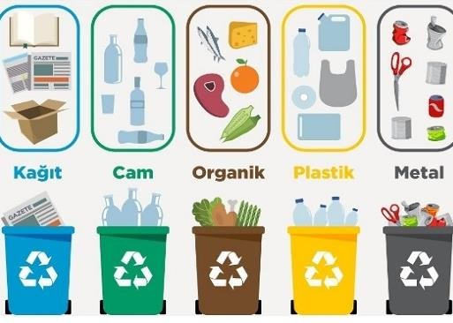
GERİ DÖNÜŞTÜRÜLEBİLİR ATIKLAR
Tesis içerisinde geri dönüştürülebilir atıklarımızı kaynağında ayırarak ilgili lisanslı firmalara veriyor ve geri kazanıma katkı sağlıyoruz.

Slide 14
Karton

Slide 15
PLASTİK

Slide 16
METAL

Slide 19
GERİ DÖNÜŞTÜRÜLEMEYEN ATIKLAR
Tesisimizde oluşan tehlikeli atıklar, tehlikeli atık geçici depolama alanında kilitli olacak şekilde depolanmakta ve en fazla 180 gün içerisinde lisanslı geri dönüşüm firmalarına teslim edilmektedir.
2025 yılı içerisinde tabloda görülen tehlikeli atıklar tesisimizden lisanslı geri dönüşüm firmaları tarafından teslim alınmış ve bertaraf edilmiştir.

Slide 20

ATIK PİLLER
ATIK PİL AYLARA GÖRE KARŞILAŞTIRMA
0,002
0,0018
0,0016
0,0014
0,0012
0,001
2024 ATIK PİL/PAX 2025 ATIK PİL/PAX
0,0008
0,0006
0,0004
0,0002
0
OCAK
ŞUBAT
MART
NİSAN
MAYIS
HAZİRAN TEMMUZ AČUSTOS EYLÜL
EKİM
KASIM
ARALIK

Slide 21

FLORESAN LAMBALAR VE DİĞER CİVALI ATIKLAR
FLORESAN VE LAMBA AYLARA GÖRE KARŞILAŞTIRMA
0,006
0,005
0,004
0,003
2024 FLORESAN VE LAMBA/PAX 2025 FLORESAN VE LAMBA/PAX
0,002
0,001
0

Slide 22

KONTAMİNE AMBALAJLAR
KONTAMİNE AMBALAJ AYLARA GÖRE KARŞILAŞTIRMA
0,04
0,035
0,03
0,025
0,02
2024 KONTAMİNE AMBALAJ/PAX
2025 KONTAMİNE AMBALAJ/PAX
0,015
0,01
0,005
0

Slide 23

DİĞER MOTOR ŞANZIMAN VE YAĞLAMA YAĞLARI
DİĞER MOTOR ŞANZIMAN VE YAĞLAMA YAĞLARI ATIKLAR
AYLARA GÖRE KARŞILAŞTIRMA
0,045
0,04
0,035
0,03
0,025
2024 DİČER MOTOR ŞANZIMAN VE YAČLAMA YAČI/PAX
2025 DİČER MOTOR ŞANZIMAN VE YAČLAMA YAČI/PAX
0,02
0,015
0,01
0,005
0

Slide 24
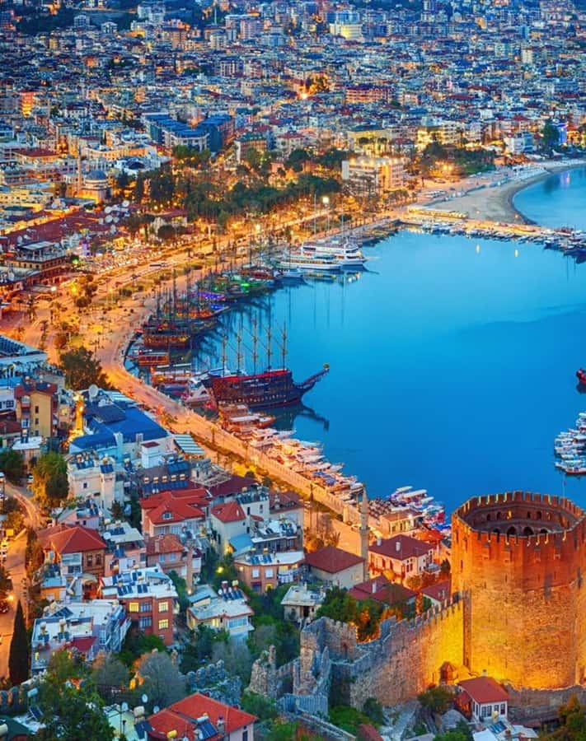
ÇALIŞAN YÖNETİMİ
Çalışanlarımızı öncelikle Alanya ve Manavgat’ta yaşayan yerel halktan kişiler olmasına öncelik vermekteyiz.

Slide 25
İş Sağlığı ve Güvenliği
Annabella Diamond Hotel olarak, iş sağlığı ve güvenliği konusunu önceliklerimiz arasında görmekteyiz. Bu doğrultuda hazırlanan İş Sağlığı ve Güvenliği Prosedürümüz, otelimizde görev alan tüm personeli kapsamaktadır.
Yasal zorunluluk gereği, tesisimizde İş Sağlığı ve Güvenliği Kurulu aktif olarak faaliyet göstermekte ve çalışmalar 6331 sayılı İş Sağlığı ve Güvenliği Kanunu hükümleri doğrultusunda yürütülmektedir. Her yeni personelimiz işe başlamadan önce, İSG uygulamaları konusunda bilgilendirme eğitimi almakta ve ilgili yönetmeliklerin bir örneği kendilerine sunulmaktadır.
Ayrıca, tüm çalışanlarımıza periyodik aralıklarla temel iş sağlığı ve güvenliği eğitimleri verilmektedir. Bu eğitimlerle birlikte, çalışma ortamlarımızda güvenli, sağlıklı, ergonomik ve psikolojik açıdan destekleyici koşulların oluşturulmasına özen göstermekteyiz.
Bu kapsamda sağlık taramaları, bilgilendirme seminerleri ve uygulamalı iş güvenliği tatbikatları ile çalışanlarımızın hem bedensel hem de ruhsal sağlığı desteklenmektedir.
Annabella Diamond Hotel olarak, tüm ekip arkadaşlarımız için güvenli, sağlıklı ve huzurlu bir iş ortamı sunmak amacıyla gerekli tüm önlemleri almaya ve yasal yükümlülüklerimizi en yüksek standartlarda yerine getirmeye kararlıyız.

Slide 26
2025 yılı içerisinde, hem departman içi hem de departman dışı tüm eğitim programları eksiksiz olarak gerçekleştirilmiştir.
Bu kapsamda; çalışanlarımıza İş Sağlığı ve Güvenliği, Sürdürülebilir Turizm, Kimyasal Madde Kullanımı, Çevre Bilinci, Hijyen Kuralları, Etkili İletişim, Taciz ve İstismarın Önlenmesi ile Yüksekte Çalışma konularında kapsamlı eğitimler verilmiştir.
Düzenlenen bu eğitimlerle birlikte personelin hem mesleki yeterliliği hem de yasal bilinç düzeyi artırılmış, güvenli ve sorumlu bir çalışma ortamının oluşturulması hedeflenmiştir.
EčİTİMLERİMİZ

Slide 27
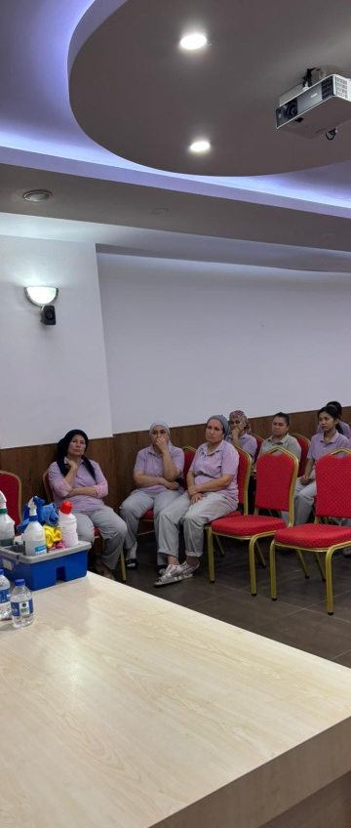
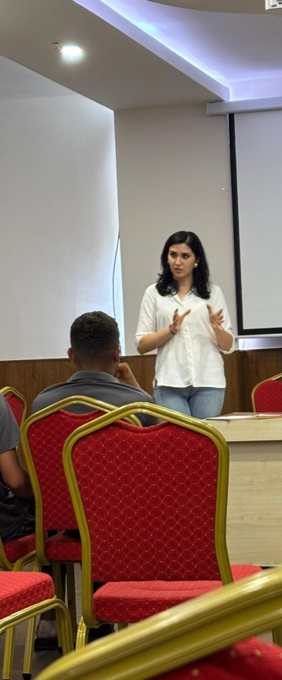
Kimyasal Kullanımı Eğitimi
Gıda mühendisi Selcan Koçoğlu tarafından 03.07.2025 ve 04.07.2025 tarihlerinde 68 çalışanın katılımı ile kimyasal kullanımı eğitimi düzenlenmiştir.

Slide 28
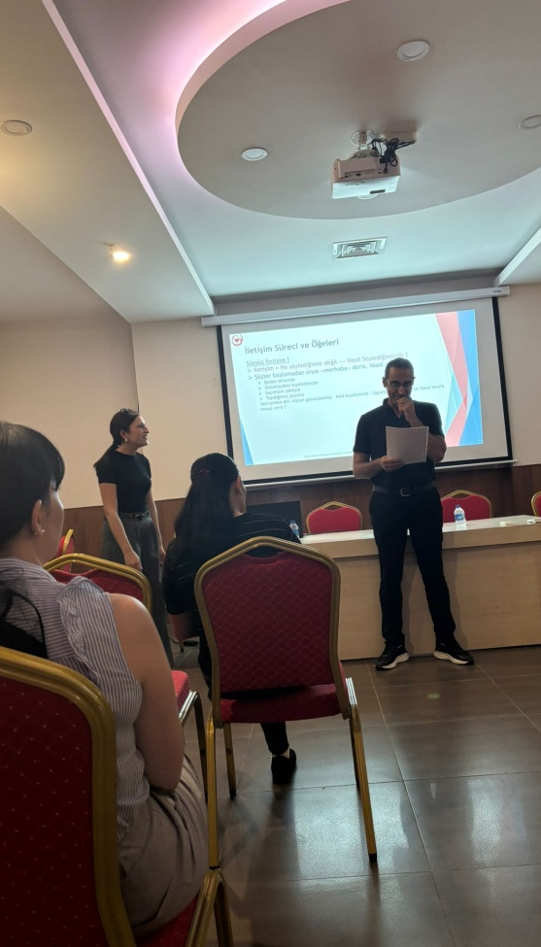
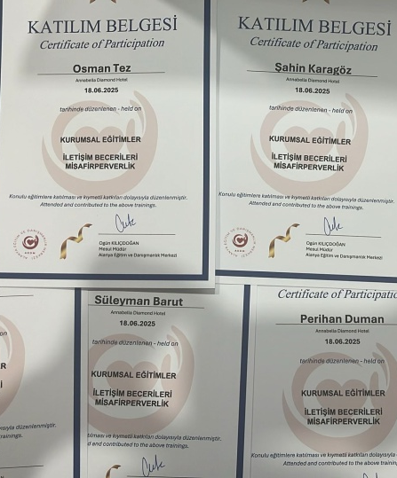
18.06.2025 tarihin de, Ogün Kılıçdoğan tarafından, personelin iletişim becerilerini geliştirmek ve misafir memnuniyetini artırmak amacıyla İletişim Becerileri ve Misafirperverlik Eğitimi düzenlenmiş olup, eğitime katılım sağlayan personele eğitim sonunda sertifika takdim edilmiştir.
İLETİŞİM BECERİLERİ VE MİSAFİRPERVERLİK EĞİTİMİ

Slide 29

Sürdürülebilir tedarik anlayışı doğrultusunda;
Tedarikçilerimizin ve çözüm ortaklarımızın;
Kabul görmüş çevre ve sürdürülebilirlik etiketlerine/sertifikalarına sahip olmasına,
Üretim ve tedarik süreçlerinde çevreye zarar vermemesine,
Çevre mevzuatlarına tam uyum sağlamasına,
Doğal kaynakları ve ekosistemi koruyarak, uygun şekilde kullanmasına/tüketmesine,
Avlanma yasaklarına riayet etmesine,
Atıklarını en aza indirmek ve doğru şekilde yönetmek için çaba göstermesine,
Ürün ambalajlarında daha az ambalajlama veya dökme ambalajlama gibi çevre dostu alternatifler sunmasına, özen göstermesi beklenmektedir.
SATINALMAVE TEDARİKÇİ YÖNETİMİ

Slide 30
Çevre dostu, tasarruflu, yöresel, etik değerlere önem veren, geri dönüştürülebilir veya geri dönüştürülmüş malzeme kullanan, organik, bio, vegan, hayvanlar üzerinde test edilmemiş ve zararlı kimyasal bileşenler içermeyen ürün ve hizmet alternatifleri sunan tedarikçilere öncelik veririz.
Yerli ve yerel üretim/hizmet sağlayıcıları tercih ederiz.
Ülkemizin ve bölgemizin mutfağını, geleneklerini ve kültürünü yansıtan ürün ve hizmetleri destekleriz.
Bu bakış açımızı tüm tedarikçi ve çözüm ortaklarımızla paylaşırız.
Tedarikçilerimizle iş birliği içerisinde, verimli satın alma fırsatları yaratmaya, tedarik süreçlerinden kaynaklanan çevresel etkileri azaltmaya ve sürdürülebilirliği artırmaya özen gösteririz.
Satın alımlarımızı mümkün olduğunca yakın bölgelerden yaparak, teslimat kaynaklı karbon salınımlarını minimize etmeyi, çevresel etkileri azaltmayı ve bölgedeki istihdamı desteklemeyi hedefleriz.
Sürdürülebilir Tedarik Politikamız Kapsamında;

Slide 31

SÜRDÜRÜLEBİLİRLİK
ÇALIŞMALARI KAPSAMINDA 2025 YILI FAALİYETLERİMİZ

Slide 32

Annabella Diamond Hotel & Spa olarak; misafir memnuniyeti, hijyen ve sağlık standartlarımızdan ödün vermeden su tüketimini azaltmaya yönelik çeşitli uygulamalar hayata geçirilmiştir. Tesisimizde kullanılan tüm su sistemleri günlük, haftalık ve aylık olarak ölçülmekte ve analiz edilerek kontrol altında tutulmaktadır. Su tüketim verileri sayaçlar aracılığıyla düzenli şekilde izlenmekte, çıkan atık sular ASAT kanalizasyon hattına bağlı olarak deşarj edilmektedir. Tesisimiz bu kapsamda Bağlantı Kalite Kontrol Ruhsatına sahiptir.

Slide 33

KİMYASAL TÜKETİM
KULLANIMI
Kimyasalların güvenli bir şekilde bertaraf edilmesi için ilgili firmalarla çalışıyor ve kimyasal atıkların takibini yapıyoruz. Kimyasalların kullanımı ve
tehlikeli kimyasalların dökülmesi/saçılması
durumunda alınacak tedbirler konusunda çalışanlarımızı eğitiyoruz. Kimyasal kullanım miktarlarımızı kontrol ediyor, boşa ve yanlış kimyasal kullanımını engellemek için personel eğitimleri veriyoruz.
Tehlikeli kimyasal atık, sızıntı vb. durumlara için gerekli önlemleri alıyor ve dökülme, maruz kalma ve diğer vakalara müdahale için personel
eğitimleri veriyoruz.

Slide 34



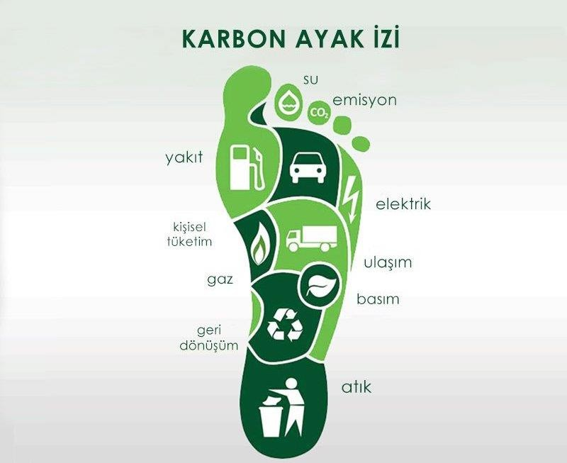
KARBON AYAK İZİMİZ
Satın alımlarımızı mümkün olduğunca yakın bölgelerden yapmaktayız. Böylece tedarikçi firmaların teslimat araçlarının CO2 salınımlarını minimize ederek çevreye yapılan etkilerin
azaltılmasını hedeflenmekteyiz. 2025 yılı Enerji Tüketimimizden (elektrik+ LPG +kimyasal) kaynaklı karbon salınımı KwhCO2e olarak hesaplanmaktadır.
Sürdürülebilir bir gelecek için karbon ayak izimizi silecek aksiyonlar planlıyoruz. Daha az enerji ile daha çok iş yapmak için önlemler alacağız. Bir ürünü satın alırken enerji verimliliği sınıfına da dikkat edeceğiz. Daha az karbon üreten enerjileri tercih edeceğiz. Daha yeşil seçimler yapacağız.
Karbonumuzu telafi ederek enerji verimliliğine daha fazla katkı sağlayacağız. Karbon ayak izimizi azaltmayı sağlayan projeler üretmeyi hedefliyoruz.

Slide 35
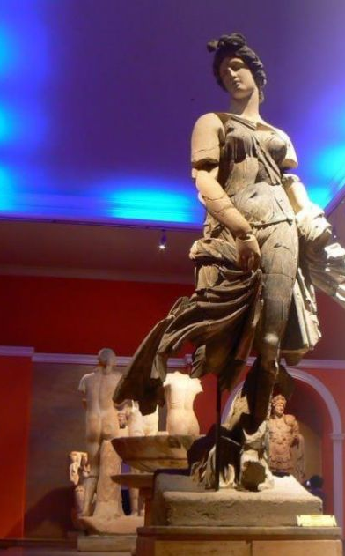
Annabella Diamond Hotel & Spa olarak, sürdürülebilir turizmin kültürel ayağını desteklemek amacıyla Türkçe, İngilizce, Almanca ve Rusça dillerinde bir bilgilendirme rehberi hazırlanmıştır. Bu rehberde;
Otel çevresindeki tarihi ve doğal alanlar,
Gezilecek yerlerin otelimize uzaklık bilgileri,
Yerel pazar yerleri ve pazar günleri,
Şehir içi ulaşım olanakları,
Kültürel ziyaretlerde dikkat edilmesi gereken kurallar
gibi başlıklar yer almaktadır.
Misafirlerin çevreyi ve kültürel mirası daha bilinçli şekilde tanımasını sağlamak, yerel halk ile etkileşimi artırmak ve kültürel sürdürülebilirliği desteklemek amacıyla bu rehberler oda dosyalarında ve dijital platformlarda paylaşılmaktadır.
Ek: ANNABELLA DIAMOND HOTEL & SPA Kültürel Rehber Sunumları (TR, EN, DE, RU)

Slide 36


Teşekkür Ederiz
Annabella Diamond Hotel & Spa olarak, çevresel, sosyal ve ekonomik sürdürülebilirlik ilkelerine bağlı kalarak turizmde örnek olmayı sürdürmekteyiz.
Gelecek nesillere daha yaşanabilir bir dünya bırakmak için çalışmaya devam ediyoruz.
Önümüzdeki yıllarda sürdürülebilirlik çalışmalarımızı daha kapsamlı, daha etkili ve daha katılımcı bir şekilde sürdürmeyi hedefliyoruz.
Sürekli gelişim ve iyileştirme anlayışımızla yolumuza kararlılıkla devam edeceğiz.

